Slide 1

TRƯỜNG ĐẠI HỌC SÀI GÒN KHOA CÔNG NGHỆ THÔNG TIN
BÁO CÁO Môn CÔng Nghệ Phần Mềm Giảng viên hướng dẫn: TS. Nguyễn Thành Huy
Nhóm 2 :
Nguyễn Tấn Tới
Lâm Hưng Phú
Đinh Lê Đức Duy
Nguyễn Nhựt Trường
Bùi Lê Hồng Thắng

Slide 2
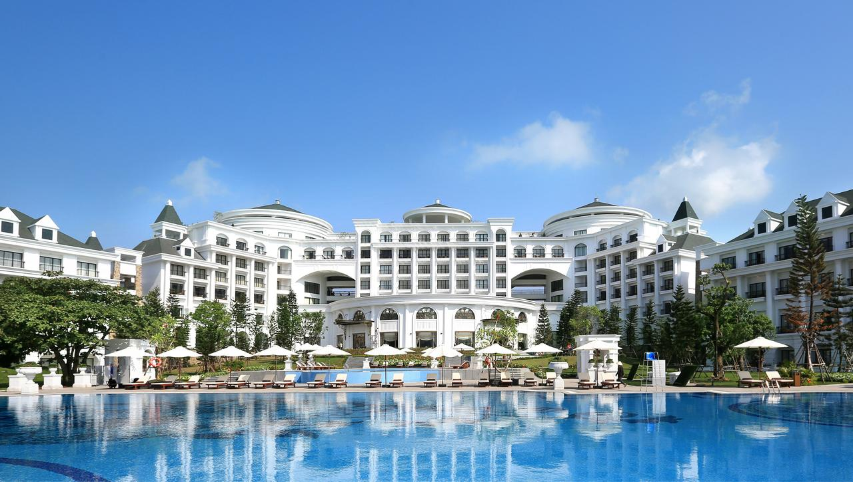
Đề Tài PHÂN TÍCH HỆ THỐNG QUẢN LÝ Khách Sạn

Slide 3
Các Mục Báo Cáo
1.Giới Thiệu Về hệ thống
2.Các chức năng có trong hệ thống
3.Một Số Diagrams
4.một số giao diện có trong hệ thống
5.Mô tả công việc của các thành viên

Slide 4
1.Giới Thiệu Về hệ thống
Quản lý khách sạn là một khối nghiệp vụ hết sức phức tạp, đòi hỏi một hệ thống quản lý chặt chẽ, thuận tiện và có hiệu quả cao.
Khách sạn ABC có nhu cầu tin học hóa quá trình kinh doanh khách sạn của mình. Họ muốn quản lý các loại phòng, các phòng, các loại dịch vụ, nhân viên, khách hàng,quản lí thuyết bị nhanh nhất và ổn định nhất ,… bằng phần mềm trên máy tính để tạo sự thuận lợi cho người dùng hệ thống và khách hàng. Ngoài ra, họ còn muốn nhiều đối tượng người sử dụng phần mềm này. Ứng với từng người, sẽ có các đặc quyền khác nhau.

Slide 5
2.Các chức năng có trong hệ thống
- Hệ Thống Gồm Có 10 Chức Năng:
+Đăng Nhập
+Check-in
+Check-out
+Quản Lí Khách Hàng
+Quản Lí Thu Chi
+Quản Lí Dịch Vụ
+Quản Lí Phòng +Tra Cứu Phòng
+Quản Lí Nhân Viên
+Thống Kê
Bảng Phân Chia Chức Năng Cho Thành Viên
Tên Thành Viên | MSSV | Tên Chức Năng
Nguyễn Tấn Tới | 3118411035 | Quản Lí Khách Hàng Quản Lí Thu Chi
Lâm Hưng Phú | 3118411021 | Check-in Check-out
Đinh Lê Đức Duy | 3118411002 | Đăng Nhâp Thống Kê
Bùi Lê Hồng Thắng | 3118411029 | Quản Lí Phòng Tra Cứu Phòng
Nguyễn Nhựt Trường | 3118411036 | Quản Lí Dịch Vụ Quản Lí Nhân Viên

Slide 6
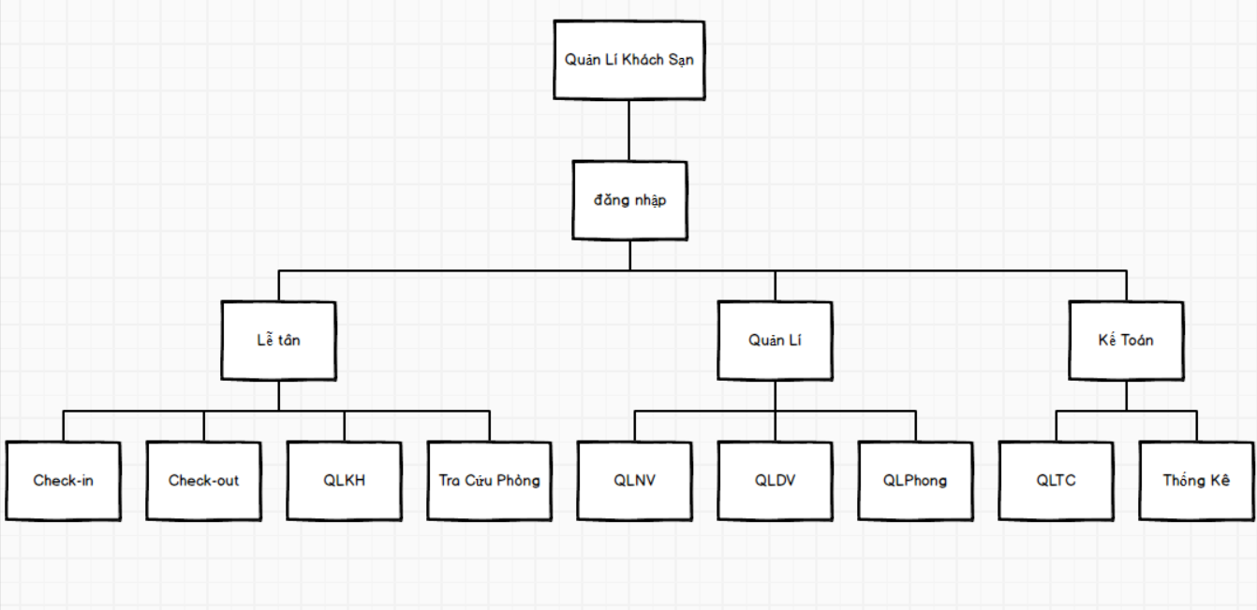
2.Các chức năng có trong hệ thống
-Có 3 actor Làm Việc trên hệ thống là :Lễ Tân,Quản Lí,Kế toán và mỗi actor thì có 1 tài khoản đăng nhập và được phân quyền chức năng trên hệ thống khác nhau

Slide 7
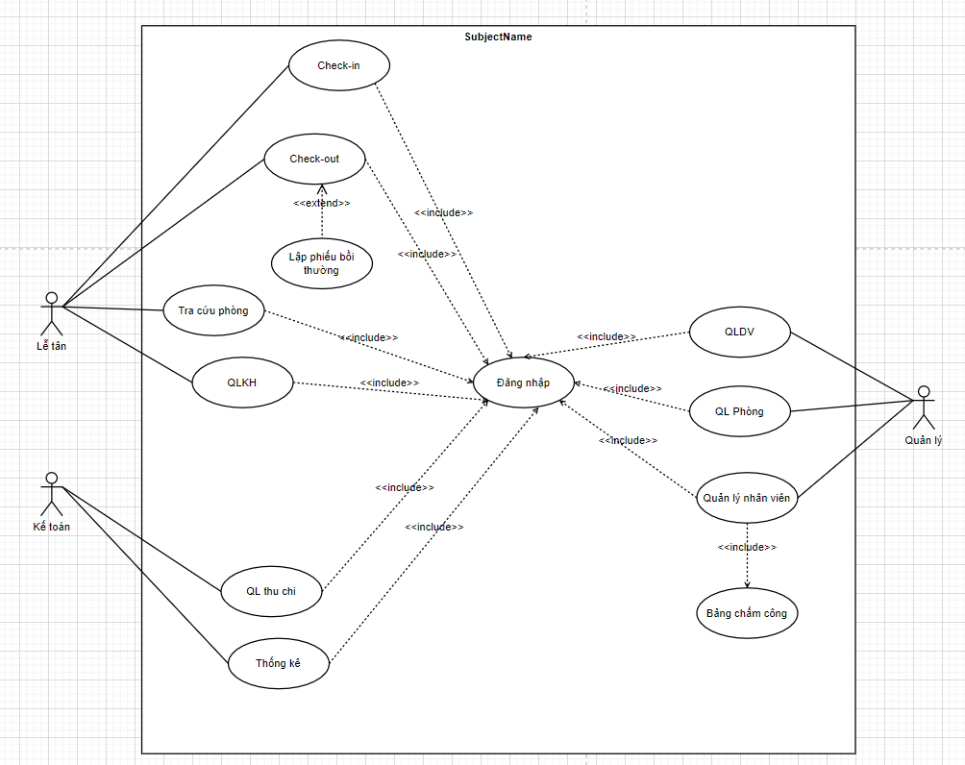
3.Một Số Diagrams
Sơ Đồ Use-case

Slide 8
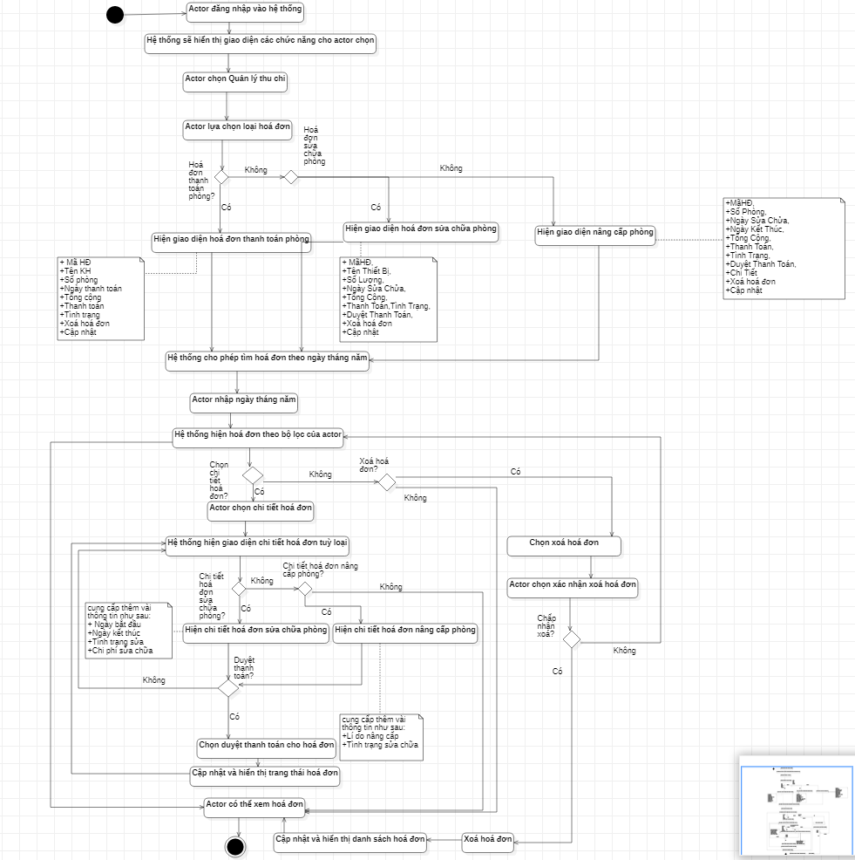
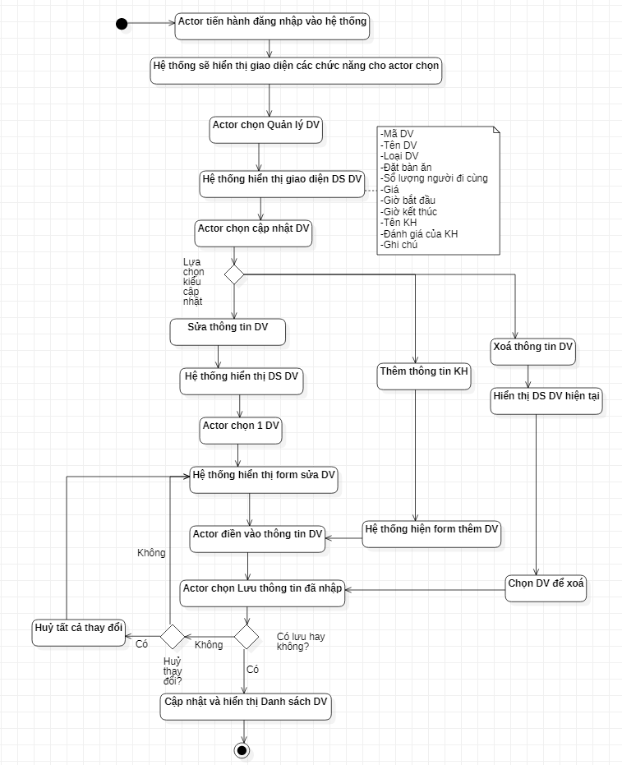
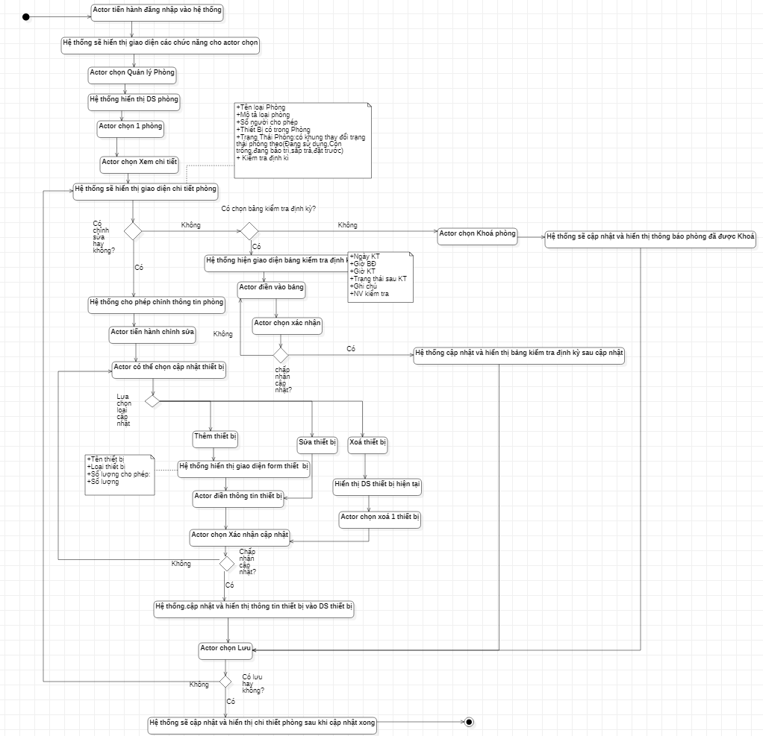
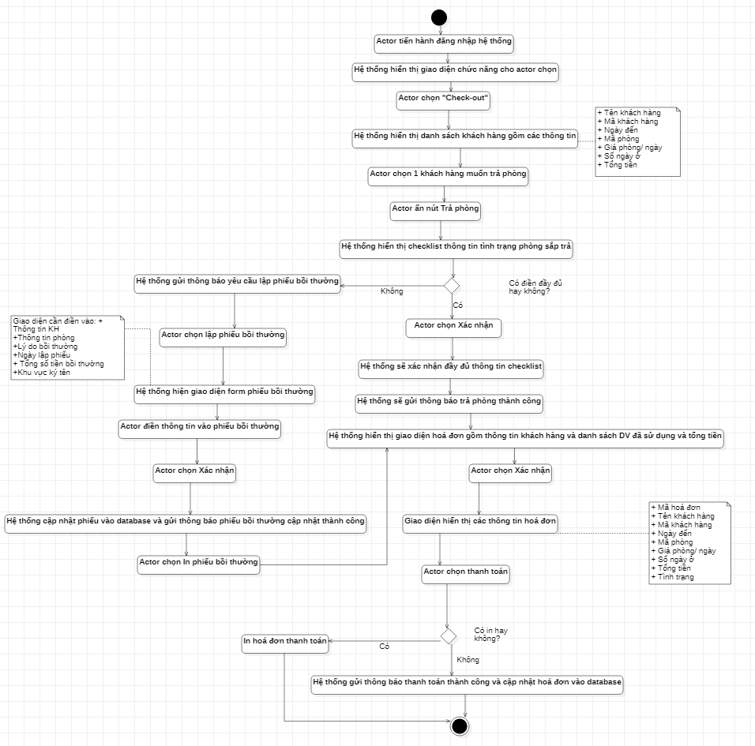
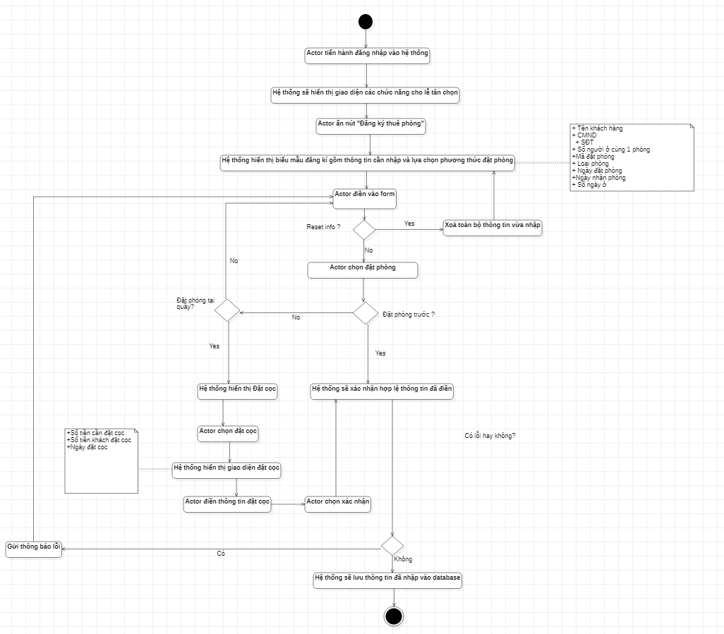
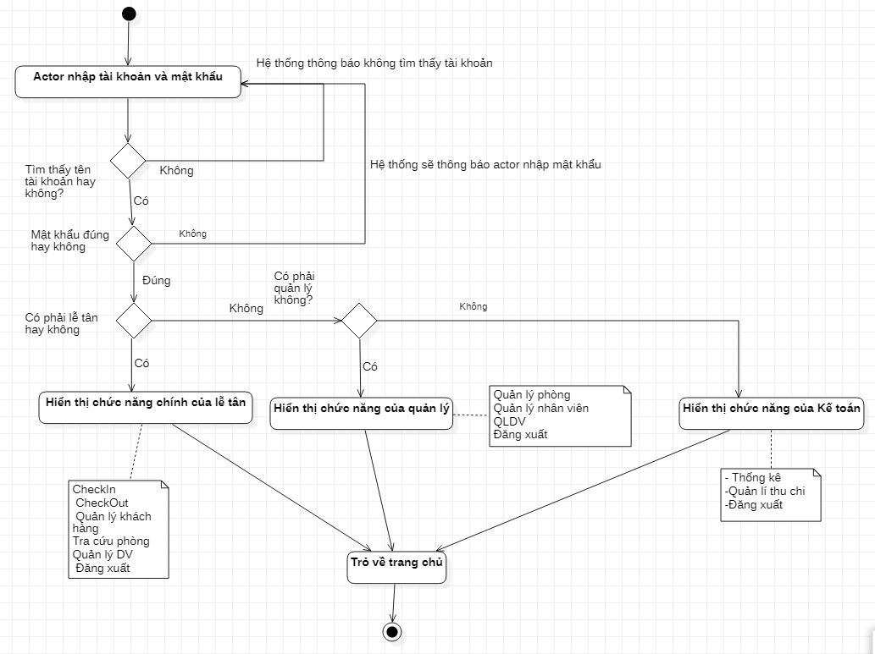
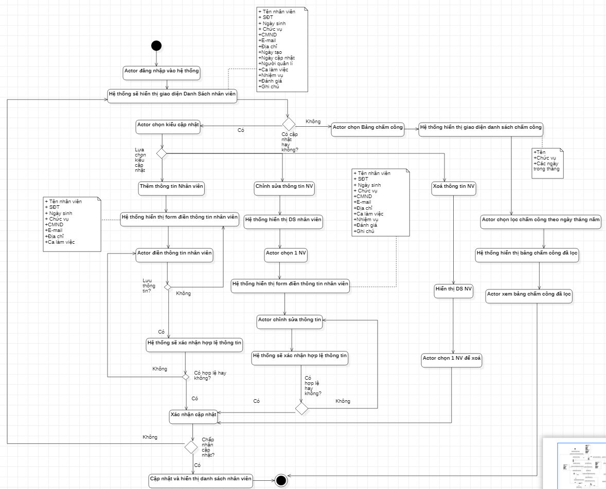
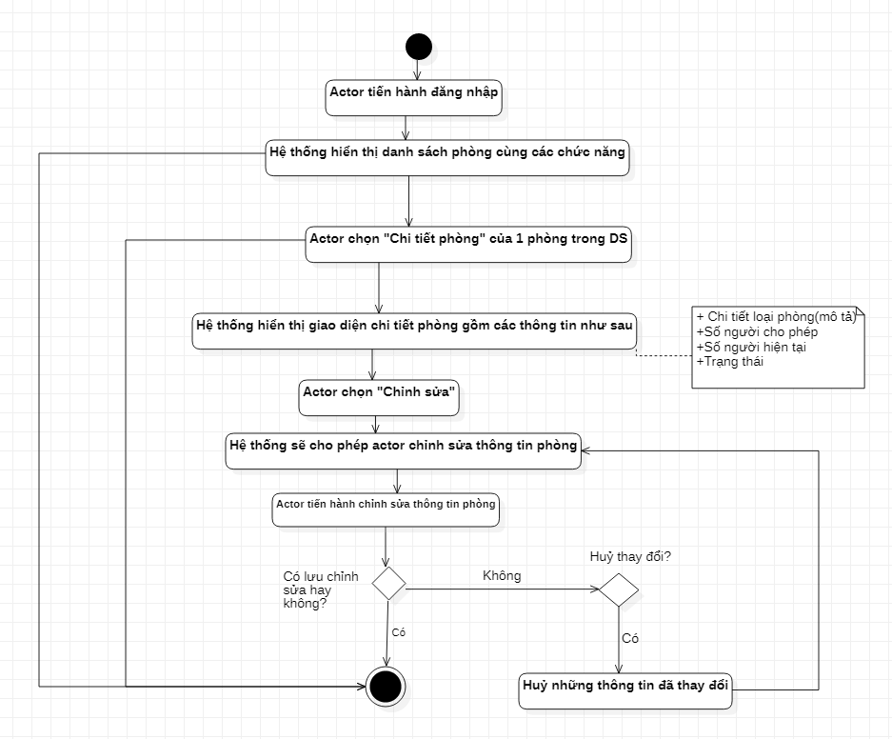
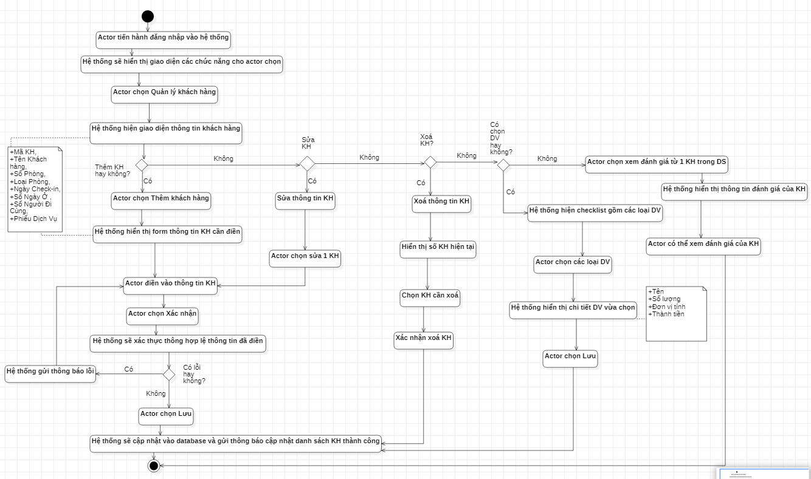
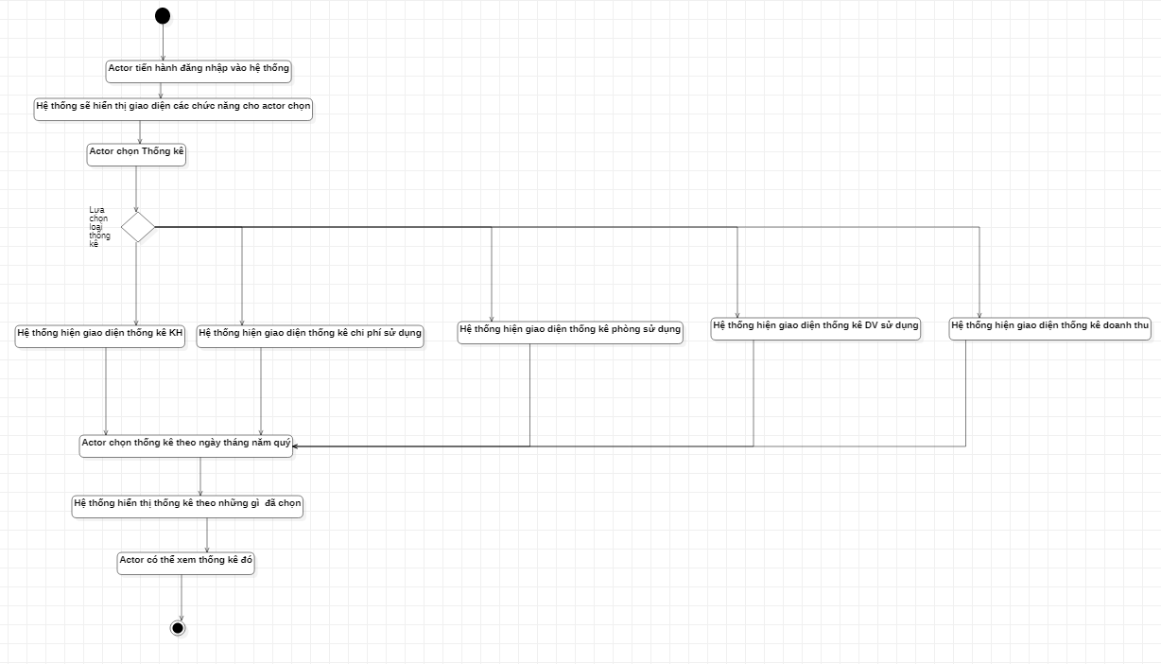
3.Một Số Diagrams
- Sơ Đồ Activity

Slide 9
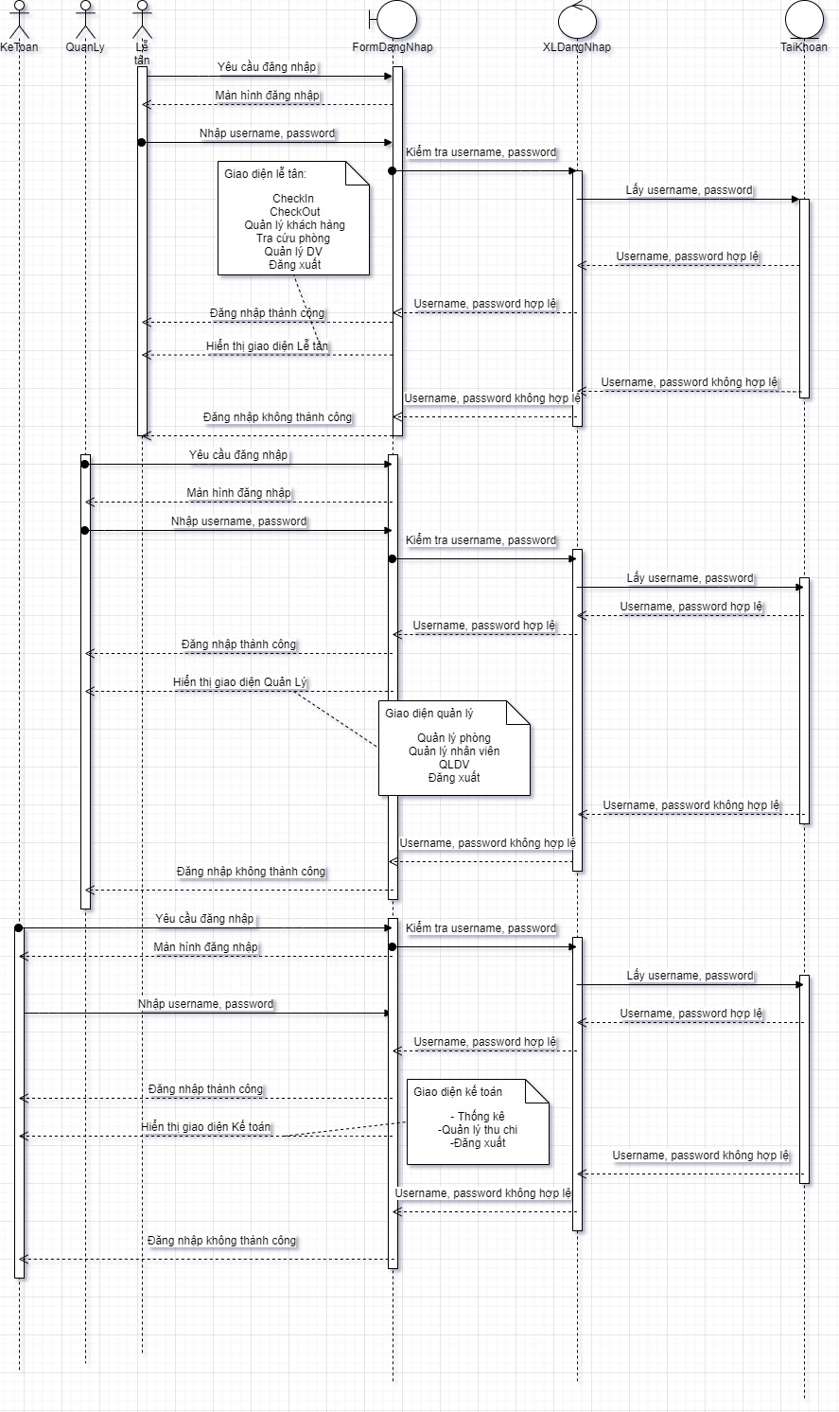
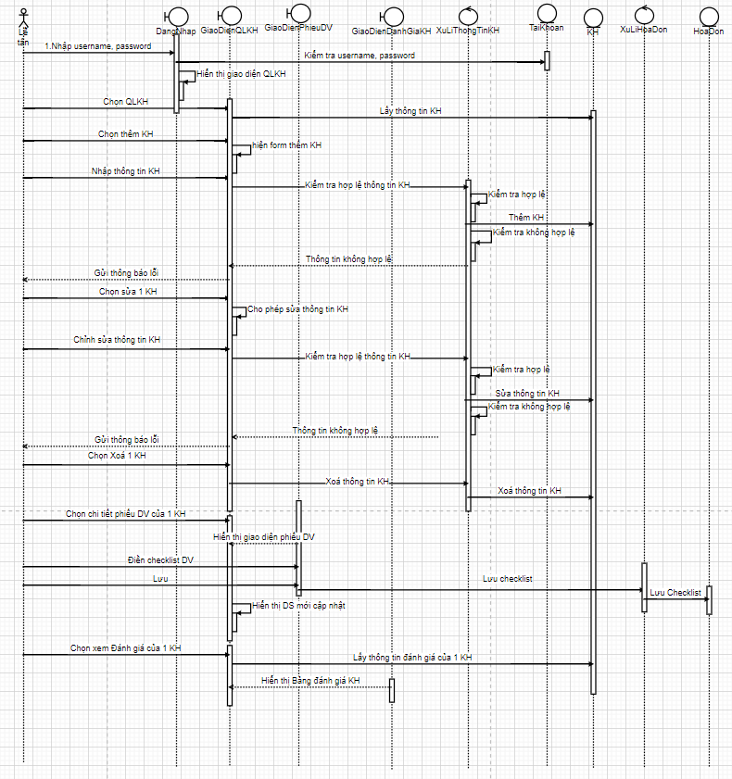
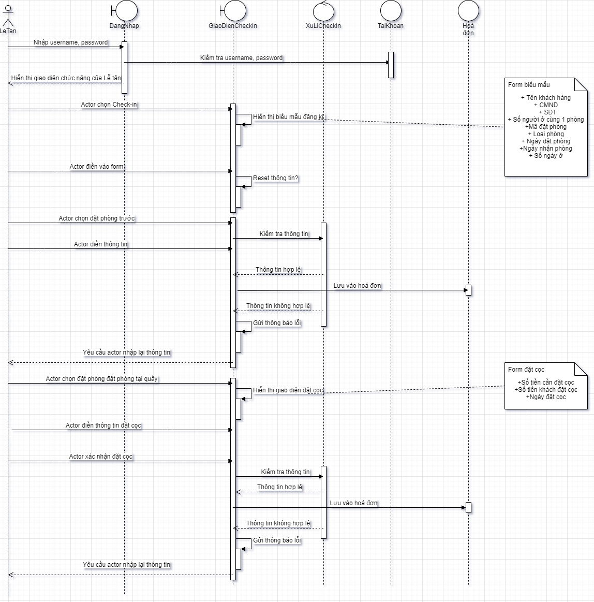
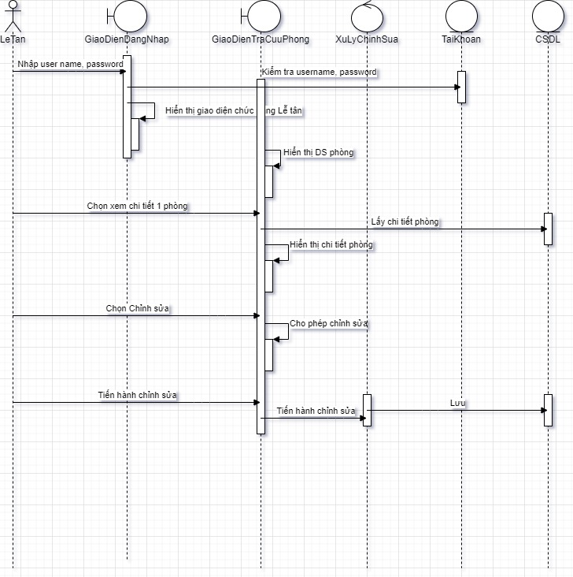
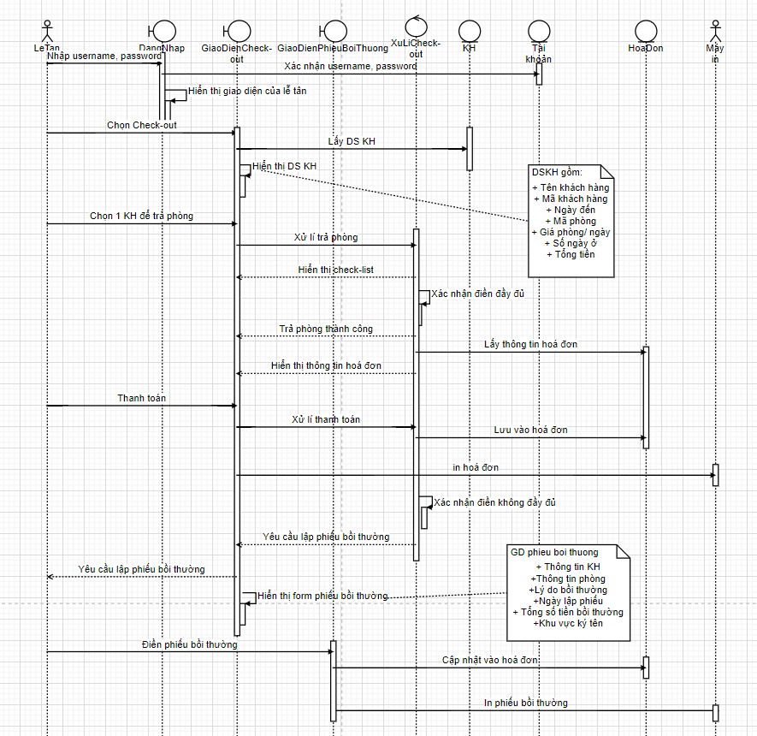
3.Một Số Diagrams
- Sơ Đồ Sequence

Slide 10
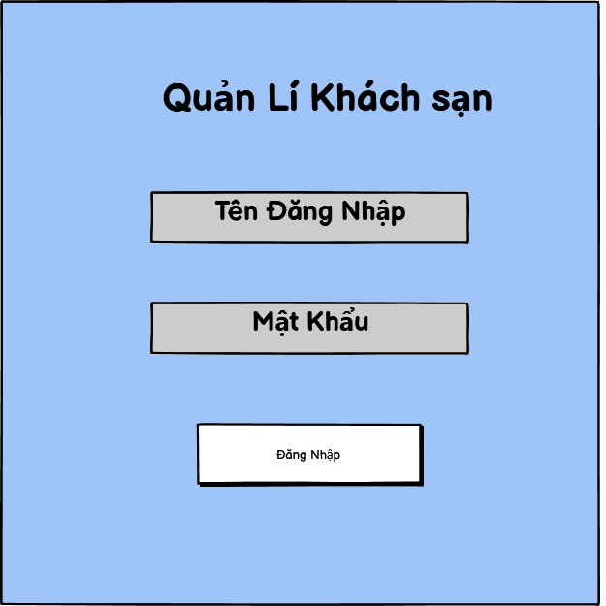
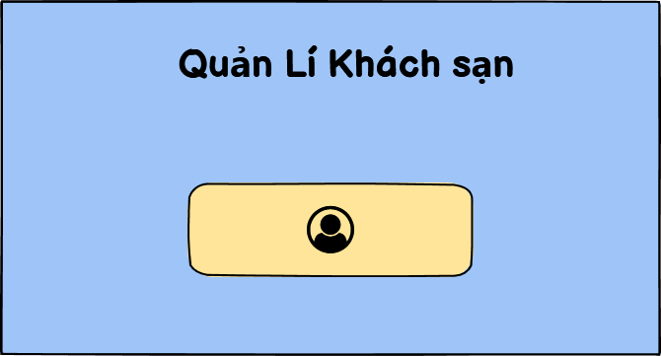
4.một số giao diện có trong hệ thống
- Giao Diện Đăng Nhập

Slide 11
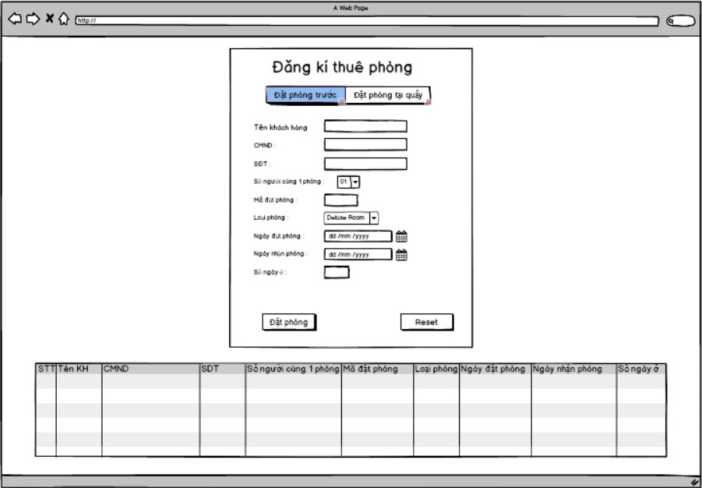
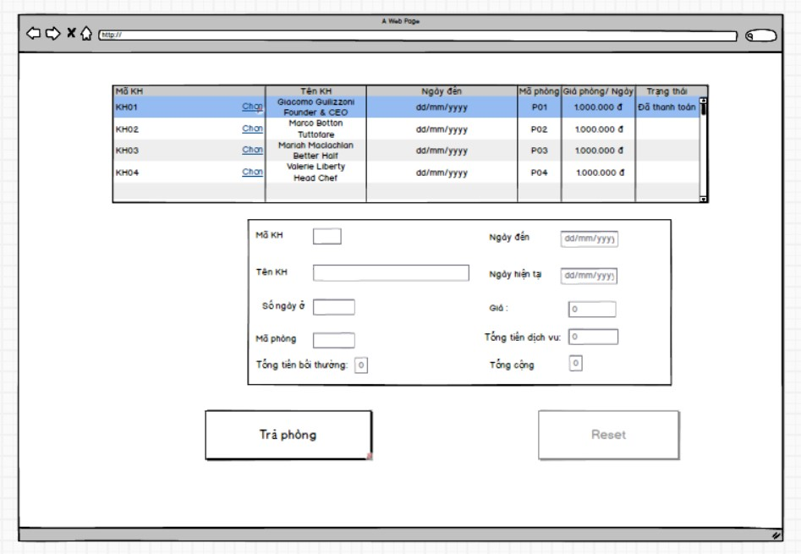
4.một số giao diện có trong hệ thống
- Giao Diện Check-In
- Giao Diện Check-out

Slide 12
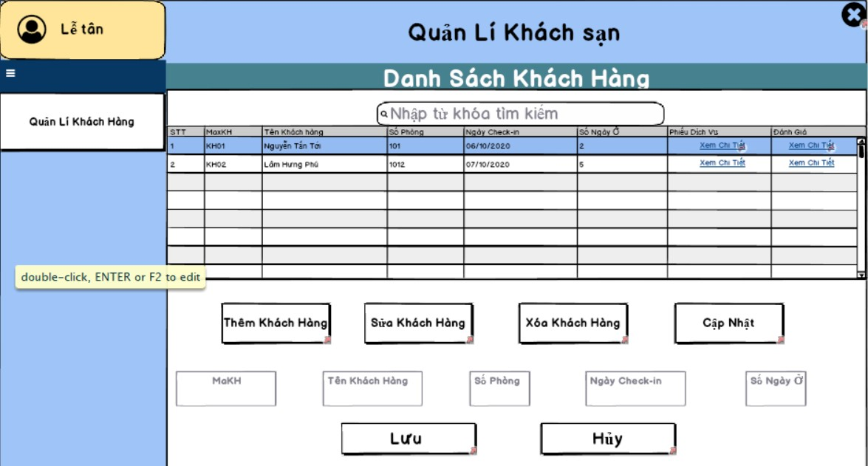
4.một số giao diện có trong hệ thống
- Giao Diện quản Lí Khách Hàng

Slide 13
5.Mô tả công việc của các thành viên
Tên | Công Việc
Nguyễn Tấn Tới | -Vẽ Sơ Đồ DFD Mức 0,1 -Vẽ sơ đồ DFD tổng quát cho chức năng QLKH,QLTC -Vẽ ERD -Vẽ Use-case cho chức năng QLKH,QLTC -Vẽ Sơ Đồ Activity cho các chức năng trên -Vẽ Sơ Đồ Sequence cho các chức năng trên
Lâm Hưng Phú | -Vẽ Sơ Đồ DFD mức 0,1 -Vẽ sơ đồ DFD tổng quát cho chức năng Check-in,Check-out -Vẽ ERD -Vẽ Use-case cho chức năng Check-in,Check-out -Vẽ Sơ Đồ Activity cho các chức năng trên -Vẽ Sơ Đồ Sequence cho các chức năng trên
Đinh Lê Đức Duy | -Vẽ sơ đồ DFD tổng quát cho chức năng Đăng Nhập,Thống Kê -Vẽ ERD -Vẽ Use-case cho chức năng Đăng Nhập,Thống Kê -Vẽ Sơ Đồ Activity cho các chức năng trên -Vẽ Sơ Đồ Sequence cho các chức năng trên
Bùi Lê Hồng Thắng | -Vẽ sơ đồ DFD tổng quát cho chức năng QLPhong,Tra Cứu Phòng -Vẽ ERD -Vẽ Use-case cho chức năng QLPhong,Tra Cứu Phòng -Vẽ Sơ Đồ Activity cho các chức năng trên -Vẽ Sơ Đồ Sequence cho các chức năng trên
Nguyễn Nhựt Trường | -Vẽ sơ đồ DFD tổng quát cho chức năng QLDV,QLNV -Vẽ ERD -Vẽ Use-case cho chức năng QLDV,QLNV -Vẽ Sơ Đồ Activity cho các chức năng trên -Vẽ Sơ Đồ Sequence cho các chức năng trên
Tên | Công Việc
Nguyễn Tấn Tới | -Tạo GitHub,Jira -Làm Biểu Mẫu Cho QLKH,QLTC -Bảng Yêu Cầu Trách Nhiệm Cho 2 chức năng trên
Lâm Hưng Phú | -Làm Biểu Mẫu Cho Check-in,Check-out -Bảng Yêu Cầu Trách Nhiệm Cho 2 chức năng trên
Đinh Lê Đức Duy | -Làm Biểu Mẫu Cho Đăng Nhập,Thống Kê -Bảng Yêu Cầu Trách Nhiệm Cho 2 chức năng trên
Bùi Lê Hồng Thắng | -Làm Biểu Mẫu Cho QLPhong,Tra Cứu Phòng -Bảng Yêu Cầu Trách Nhiệm Cho 2 chức năng trên
Nguyễn Nhựt Trường | -Làm Biểu Mẫu Cho QLDV,QLNV -Bảng Yêu Cầu Trách Nhiệm Cho 2 chức năng trên
- Chương 1
Tên | Công Việc
Nguyễn Tấn Tới | - Vẽ Giao Diện Cho QLKH,QLTC - Làm các bảng mô tả xử lý giao diện - Làm các bảng mô tả xử lý dữ liệu
Lâm Hưng Phú | - Vẽ Giao Diện Cho Check-in,Check-out - Làm các bảng mô tả xử lý giao diện -Làm các bảng mô tả xử lý dữ liệu
Đinh Lê Đức Duy | - Vẽ Giao Diện Cho Đăng Nhập,Thống Kê - Làm các bảng mô tả xử lý giao diện - Làm các bảng mô tả xử lý dữ liệu
Bùi Lê Hồng Thắng | - Vẽ Giao Diện Cho QLPhong,Tra Cứu Phòng - Làm các bảng mô tả xử lý giao diện - Làm các bảng mô tả xử lý dữ liệu
Nguyễn Nhựt Trường | - Vẽ Giao Diện Cho QLDV,QLNV - Làm các bảng mô tả xử lý giao diện - Làm các bảng mô tả xử lý dữ liệu
- Chương 2
- Chương 3

Slide 14
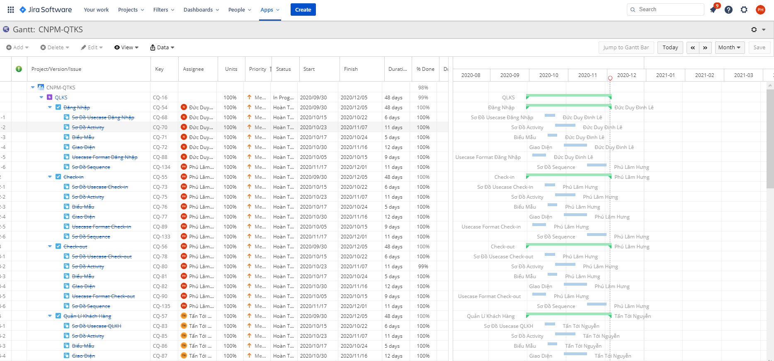
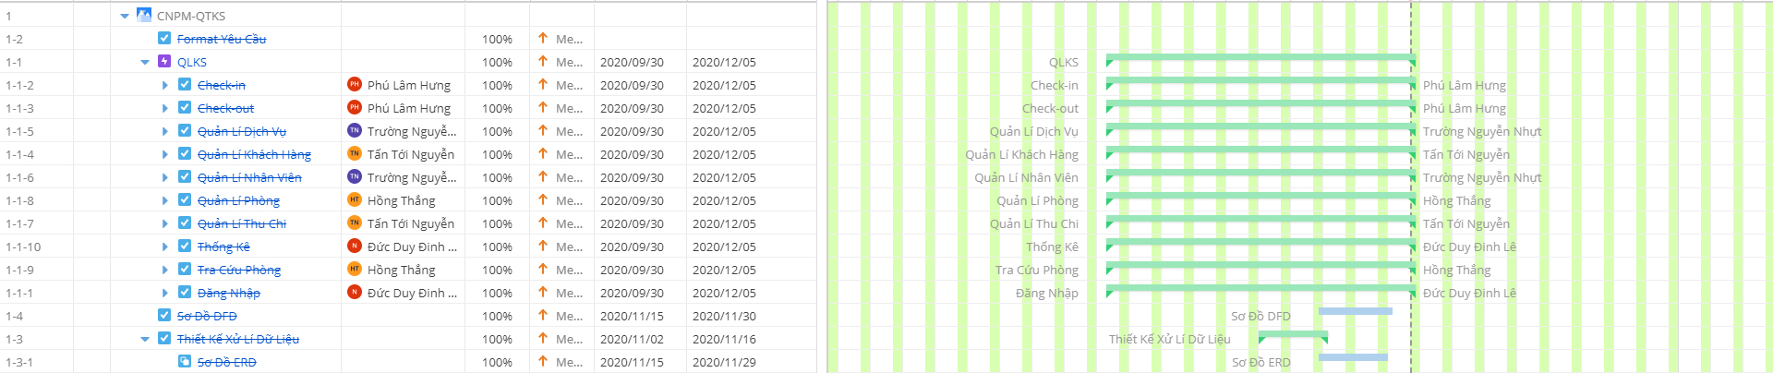
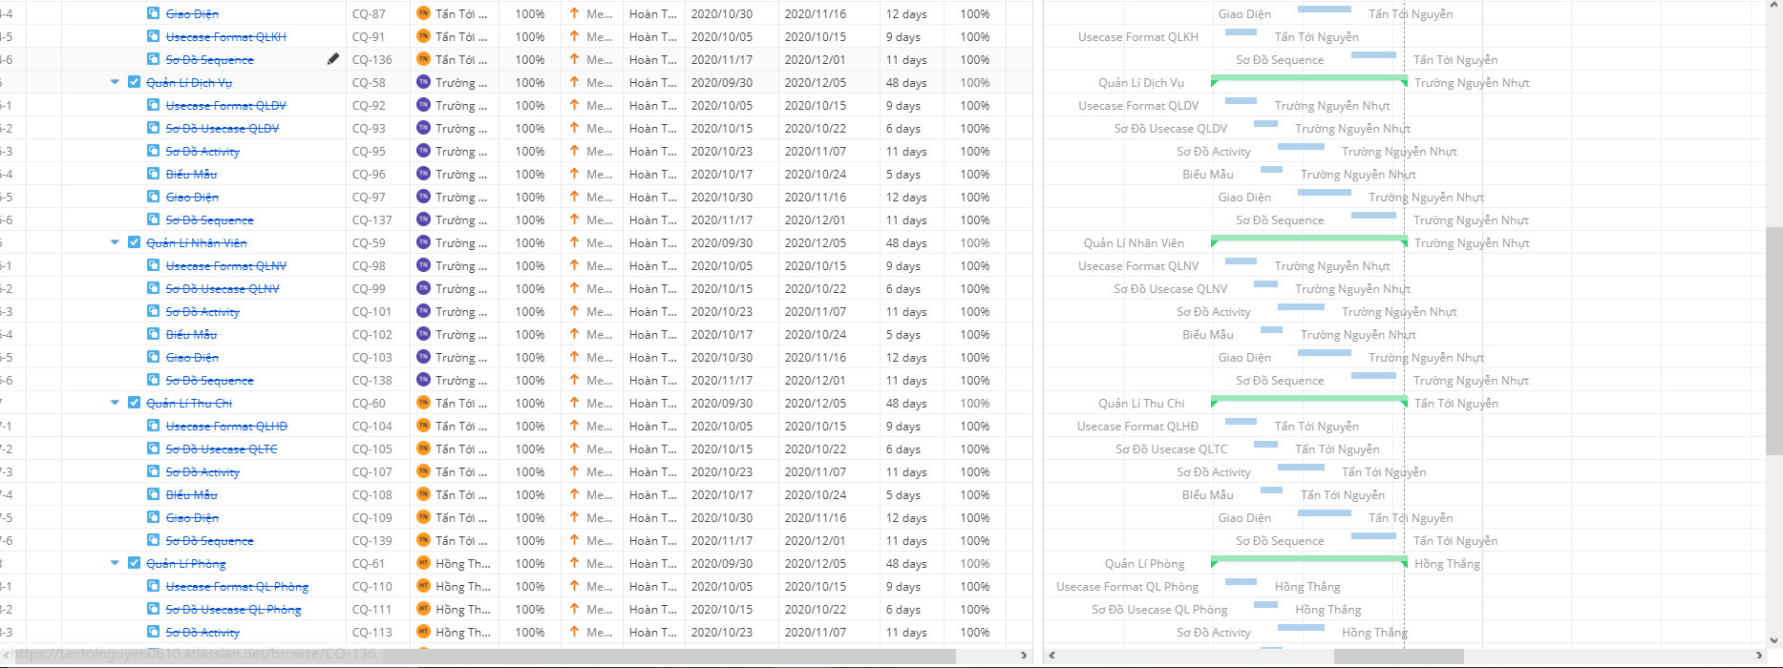
5.Mô tả công việc của các thành viên
- Bảng Phân công Trên Jira

Slide 15


